Slide 1
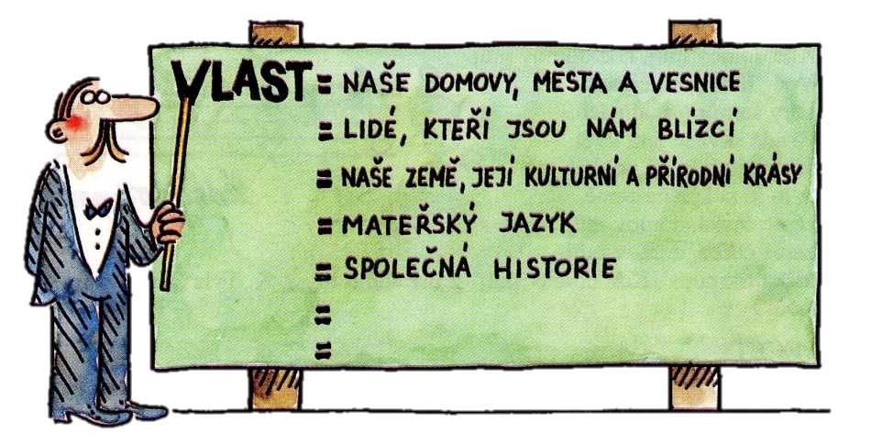

Elektronická učebnice - II. stupeň Základní škola Děčín VI, Na Stráni 879/2 – příspěvková organizace Výchova k občanství
4.1 Naše vlast
stát
vlast
vlastenectví
národ
vlast = stát, ve kterém se člověk zpravidla narodil, byl v něm vychováván, má v něm příbuzné a přátelé a má k němu citové vazby
národ = skupina lidí, kterou spojují zejména tyto znaky: jazyk, kultura a zvyky (tradice), způsob života
stát = území vymezené státními hranicemi, v jednom státě může žít více národů
Dokážeš vysvětlit vlastními slovy, co se skrývá pod těmito pojmy?
Autor: Mgr. Eva Zralá

Slide 2

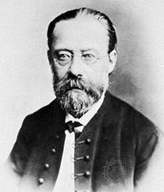

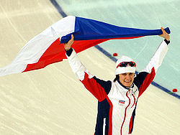
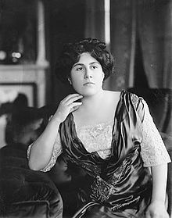
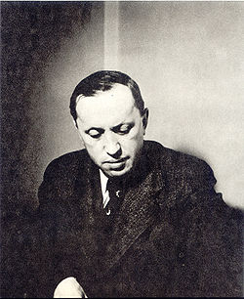
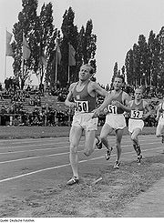
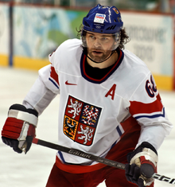

Elektronická učebnice - II. stupeň Základní škola Děčín VI, Na Stráni 879/2 – příspěvková organizace Výchova k občanství
4.2 Co již víme o naší vlasti?
Vynálezy
ruchadlo - bratranci Veverkové
lodní šroub - Josef Ressel
oblouková lampa - František Křižík
genetika - Gregor Johann Mendel
krevní skupiny - Jan Janský
Z historie naší vlasti
praotec Čech, Krok a jeho dcery, Bořivoj, Horymír, Šemík, sv. Václav, sv. Ludmila, …
Slavní umělci:
Bedřich Smetana, Antonín Dvořák, Božena Němcová, Karel Havlíček Borovský, Mikoláš Aleš, Josef Skupa, Ema Destinnová, Karel Čapek, Jaroslav Seifert, …
Výrobky, významná místa, přírodní útvary
plzeňské pivo
automobily Škoda
české sklo, polodrahokamy
lázeňství (Karlovy Vary)
příroda (České Švýcarsko, Moravský kras, Český ráj, …)
památky (Praha, …)
Známí sportovci:
Emil Zátopek, Dominik Hašek, Martina Navrátilová, Jan Železný, Tomáš Rosický, Martina Sáblíková, Jaromír Jágr, …

Slide 3
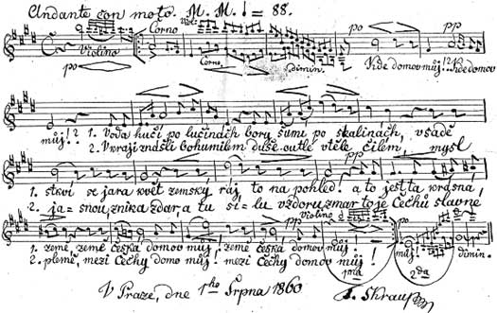

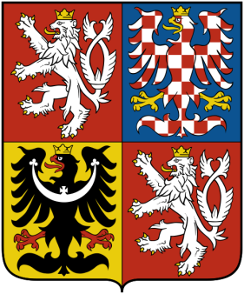
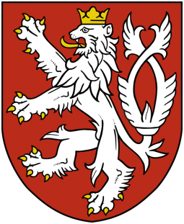
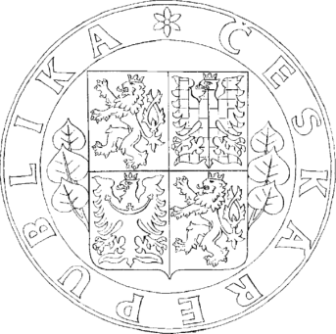


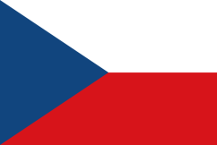
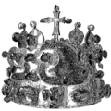
Elektronická učebnice - II. stupeň Základní škola Děčín VI, Na Stráni 879/2 – příspěvková organizace Výchova k občanství
4.3 Jaké si řekneme nové termíny a názvy?
Státní symboly České republiky
jsou stanoveny zákonem
je jich celkem 7
VLAJKA PREZIDENTA REPUBLIKY
(standarta prezidenta)
užívá se k označení sídla či dopravního prostředku prezidenta ČR
VELKÝ STÁTNÍ ZNAK
1. a 4. pole český dvouocasý lev
2. pole moravská šachovnicová orlice
3. pole slezská černá orlice
slouží k reprezentaci státu, označení budov
STÁTNÍ PEČEŤ
slouží k pečetění státních listin
STÁTNÍ HYMNA
první sloka písně Kde domov můj
slova Josef Kajetán Tyl
hudba František Škroup
pochází z div. hry Fidlovačka (1834)
STÁTNÍ BARVY (trikolóra)
bílá, červená, modrá
užívá se např. na stuhách k medailím, na různých linkách a šňůrkách
STÁTNÍ VLAJKA
smí se užívat jen vhodným a důstojným způsobem
pravidla pro užívání a vyvěšování ZDE
MALÝ STÁTNÍ ZNAK
český dvouocasý lev
používá se na razítkách, na pečetidlech, značí se jím památné stromy
neoficiální státní symboly
české korunovační klenoty
národní strom - lípa

Slide 4
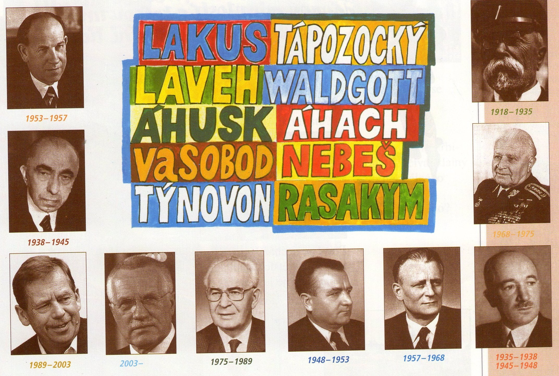

Elektronická učebnice - II. stupeň Základní škola Děčín VI, Na Stráni 879/2 – příspěvková organizace Výchova k občanství
4.4 Co si řekneme nového?
NAŠI PREZIDENTI
1918-1935 Tomáš Garrigue Masaryk
1935-1938, 1945-1948 Edvard Beneš
1938-1945 Emil Hácha
1948-1953 Klement Gottwald
1953-1957 Antonín Zápotocký
1957-1968 Antonín Novotný
1968-1975 Ludvík Svoboda
1975-1989 Gustáv Husák
1989-1992 Václav Havel
1993-2003 Václav Havel
2003-(2013) Václav Klaus

Slide 5
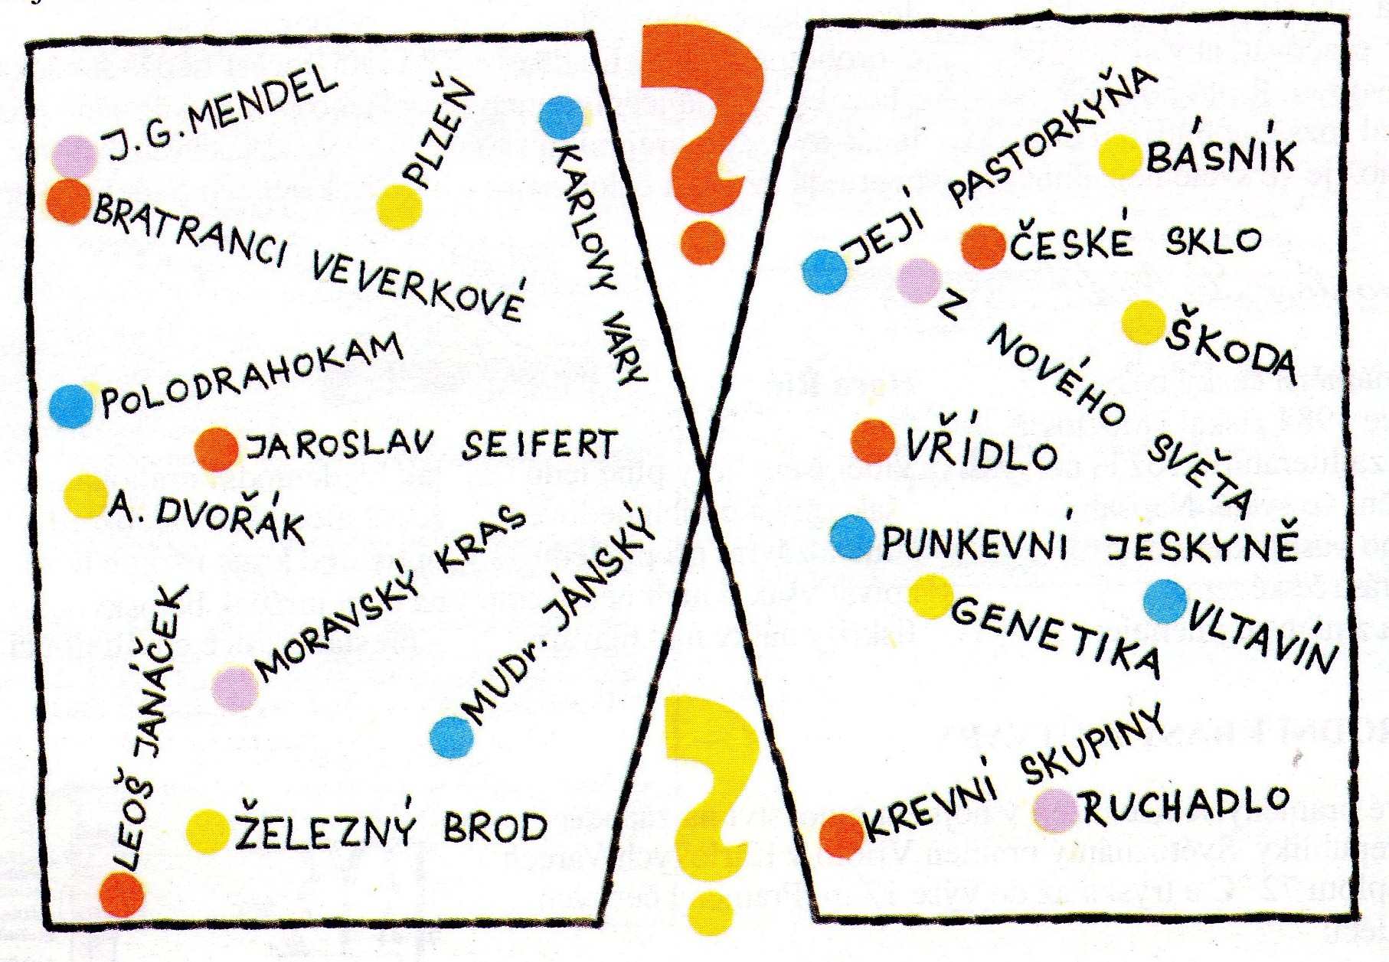
Elektronická učebnice - II. stupeň Základní škola Děčín VI, Na Stráni 879/2 – příspěvková organizace Výchova k občanství
4.5 Procvičení a příklady
Co k sobě patří? Najdi správné dvojice.
Doplň chybějící slova naší státní hymny:
Kde domov můj,
kde …………můj?
Voda hučí po ………..,
bory …………. po skalinách,
v sadě skví se ……… květ,
………. ráj to na ………!
A to je ta ………. země,
země ……….., domov můj,
………. česká, ……… můj!
řešení: J.G. Mendel – genetika, bratranci Veverkové – ruchadlo, Plzeň – Škoda, Karlovy Vary – Vřídlo, polodrahokam – vltavín, J. Seifert – básník, A. Dvořák – Z Nového světa, Moravský kras – Punkevní jeskyně, Leoš Janáček – Její pastorkyňa, MUDr. Jánský – krevní skupiny, Železný Brod – české sklo

Slide 6
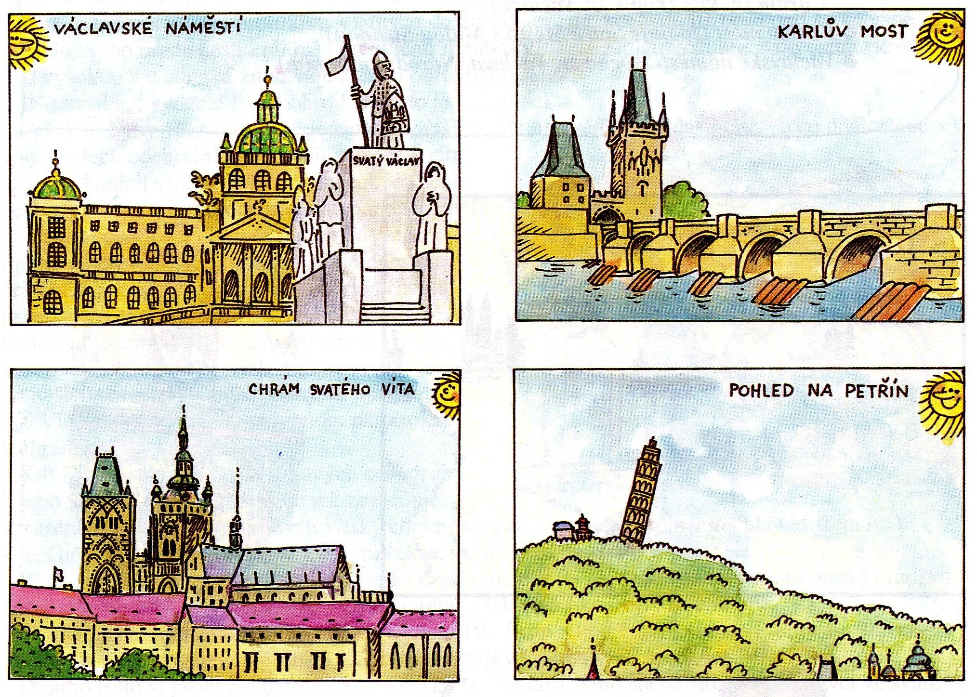
Elektronická učebnice - II. stupeň Základní škola Děčín VI, Na Stráni 879/2 – příspěvková organizace Výchova k občanství
4.6 Něco navíc pro šikovné
Najdeš na obrázcích z našeho hlavního města chyby?
Dokážeš přiřadit významné události z historie naší vlasti k jednotlivým prezidentům?
referendum ke vstupu do Evropské unie
vznik Československa (r. 1918)
Sametová revoluce (r. 1989)
měnová reforma (r. 1953)
Benešovy dekrety
Protektorát Čechy a Morava (r. 1939-1945)
krize totalitního systému, pád komunismu
Pražské jaro (r. 1968)
znárodnění průmyslu a kolektivizace zemědělství
nová ústava a vznik ČSSR (r. 1960)
řešení:
Klaus
Masaryk
Husák, Havel
Zápotocký
Beneš
Hácha
Husák
Svoboda
Gottwald
Novotný

Slide 7

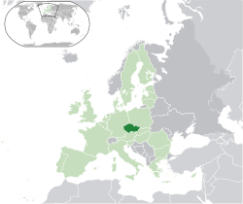

Elektronická učebnice - II. stupeň Základní škola Děčín VI, Na Stráni 879/2 – příspěvková organizace Civics
4.7 CLIL (Our homeland)
NATIONAL SYMBOLS
CZECH REPUBLIC
capital Prague
official language Czech
motto Thruth prevails (Pravda vítězí)
Kde domov můj?
Where is my home?
The coat of arms
The national anthem
The national colours
The flag
The seal of the land

Slide 8
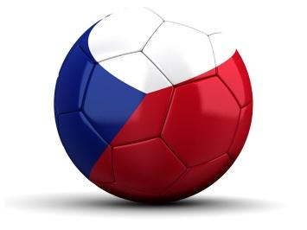
4.8 Test znalostí
Elektronická učebnice - II. stupeň Základní škola Děčín VI, Na Stráni 879/2 – příspěvková organizace Výchova k občanství
1. Vyber vhodné synonymum ke slovu vlastenectví? a/ xenofobie b/ rasismus c/ patriotismus d/ populismus | 3. Ve které řadě jsou naši prezidenti seřazeni chronologicky správně? a/ Masaryk, Beneš, Gottwald, Husák, Havel b/ Masaryk, Husák, Hácha, Zápotocký, Klaus c/ Beneš, Husák, Novotný, Havel, Klaus d/ Hácha, Gottwald, Svoboda, Zápotocký, Klaus
2. Jak vypadá vlajka prezidenta republiky? Vyber vhodný popis: a/ obdélníkový prapor s malým státním znakem b/ bílá vlajka s trojbarevným lemováním, uprostřed je velký státní znak a nápis Pravda vítězí c/ bílá vlajka s modrým klínem, uprostřed je český lev, který drží lipové ratolesti d/ bílá vlajka s dvojbarevným lemováním a lipovými ratolestmi, pod státním znakem je nápis Pravda vyhraje. | 4. Státní hymna ČR pochází z divadelní hry J. K. Tyla. Jak zní celý název této hry? a/ Fidlovačka aneb Žádný strach a žádná obava b/ Fidlovačka aneb Pravda zvítězí c/ Fidlovačka aneb Proč bychom se netěšili d/ Fidlovačka aneb Žádný hněv a žádná rvačka
Správné odpovědi:
c
b
a
d

Slide 9
Elektronická učebnice - II. stupeň Základní škola Děčín VI, Na Stráni 879/2 – příspěvková organizace Výchova k občanství
4.9 Použité zdroje, citace
http://www.ceskatelevize.cz/porady/10177109865-dejiny-udatneho-ceskeho-naroda/208552116230008-praotec-cech/
Janošková, Dagmar a kol.: Občanská výchova 6 s blokem Rodinná výchova pro základní školy a víceletá gymnázia, 1. vydání, Plzeň, FRAUS, 2003, ISBN 80-7238-207-1
Janošková, Dagmar a kol.: Občanská výchova 7 s blokem Rodinná výchova pro základní školy a víceletá gymnázia, 1. vydání, Plzeň, FRAUS, 2004, ISBN 80-7238-325-6
Valenta, Milan: Občanská výchova pro 6. ročník, 1. vydání, Praha, Práce, 1995, ISBN 80-208-0368-8
obrázky: www.wikipedie.cz, kliparty, výše uvedené učebnice

Slide 10
Elektronická učebnice - II. stupeň Základní škola Děčín VI, Na Stráni 879/2 – příspěvková organizace Výchova k občanství
4.10 Anotace
Autor | Mgr. Eva Zralá
Období | 07 – 12/2011
Ročník | 6. ročník
Klíčová slova | Vlast, co nás proslavilo, státní symboly, prezidenti
Anotace | Prezentace o naší vlasti, o významných osobnostech, místech a zajímavostech České republiky, o státních symbolech ČR, o prezidentech Československa a Česka.

